Slide 1
Bienvenue dans le Milieu de travail GC
IL EST TEMPS D'ADOPTER DES MÉTHODES ET DES MILIEUX DE TRAVAIL SENSÉS

Slide 2
Le paysage se transforme. Sommes-nous prêts à changer notre façon de travailler?
CHANGEMENT DE COMPORTEMENT
HABILITATION
UN EFFECTIF EN ÉVOLUTION : GÉNÉRATION Z
MESURER LE RENDEMENT
L’idée selon laquelle le travail et la vie personnelle font partie de deux univers distincts est remise en question grâce à la technologie
Des outils modernes et une culture axée sur la confiance peuvent permettre aux employés de déterminer la façon et le lieu qui les rendent plus productifs
Est-ce que nous anticipons leurs besoins?
Le succès ne se mesure pas selon la présence physique du personnel, mais plutôt en fonction des résultats, de la créativité et de l’engagement.
Notes:
Le paysage des bureaux du gouvernement fédéral est en train de changer considérablement.
Le succès ne se mesure plus à la présence physique du personnel, mais plutôt aux résultats, à la créativité et à l'engagement.
L'idée que le travail et la vie privée existent dans deux univers distincts est remise en question par la technologie.
Des outils modernes et une culture basée sur la confiance peuvent permettre aux employés de décider où et comment ils sont les plus productifs.
Pour l'avenir, nos milieux de travail doivent refléter, accommoder et soutenir la diversité de nos employés et leurs contributions.
Par exemple, nous avons plusieurs générations dans le milieu de travail. Chaque nouvelle génération apporte de nouvelles idées, de nouvelles capacités et de nouvelles attentes, et les générations précédentes possèdent une richesse de connaissances et d'expérience d'une valeur incroyable.
En tant qu'employeur, le gouvernement du Canada doit demeurer pertinent et adaptable. Nous devons être en mesure d'attirer et de retenir les nouvelles générations de travailleurs ainsi que les professionnels expérimentés qui ont gravi les échelons.
Nous devons répondre aux exigences d'un Canada moderne ; nous devons créer une main-d'œuvre confiante et hautement performante ; et nous devons mobiliser la diversité des talents dont nous disposons pour répondre aux besoins changeants du pays.

Slide 3
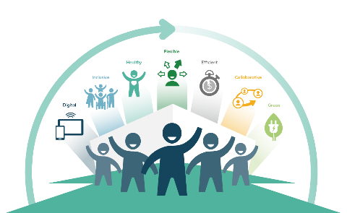
Le milieu de travail du futur : ce que nous avons entendu
LES EMPLOYÉS VEULENT...
LES MINISTÈRES VEULENT...
LE GOUVERNEMENT VEUT...
Expérience « Un seul GC »
Disposer d’une technologie qui leur permet d’être mobiles et de collaborer avec des collègues d’autres ministères
Flexibilité permettant de travailler partout
Soutien de la direction pour leur bien-être
Des locaux accessibles et qui répondent à leurs divers besoins
De solides résultats au Sondage auprès des fonctionnaires fédéraux (SAFF) et être un employeur de choix, concurrentiel en matière de recrutement et de maintien en poste
Leurs besoins opérationnels doivent se refléter dans les résultats du milieu de travail moderne
Moderniser lorsqu’ils sont prêts à le faire
De nouveaux partenariats et du soutien
Tenir compte de leurs réalités, de leur capacité de répondre à leurs besoins en matière de locaux et de la prévisibilité de l’exécution des projets
Une fonction publique moderne et performante
Les ministères collaborent à l’élaboration des politiques
Élimination des obstacles au service des Canadiens, y compris la stratégie du Canada sur la priorité au numérique
Un leadership puissant dans le secteur des biens immobiliers, l’écologisation, l’innovation et la collaboration
Les ministères doivent être de bons voisins avec tous les ordres de gouvernement

Slide 4
Une vision pour le milieu de travail du gouvernement du Canada
LEÇONS TIRÉES DE L’INITIATIVE MILIEU DE TRAVAIL 2.0
MOBILISATION DANS LE CADRE D’OBJECTIF 2020
EXAMEN DES TENDANCES ET DES INNOVATIONS EN MILIEU DE TRAVAIL À L’ÉCHELLE INTERNATIONALE
Notes:
La vision du Milieu de travail GC a été élaborée et ajuster à partir de trois éléments principaux :
1- Des leçons apprises des initiatives passées tel que Milieu de travail 2.0.
2- De ce que nous avons entendu collectivement dans le cadre des séances d'engagement d’Objectifs 2020 et de d’autres consultations.
3- D'après ce que nous avons appris en examinant les tendances et les innovations dans les milieux de travail à travers le monde.

Slide 5
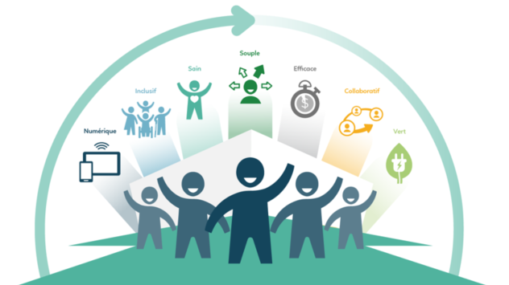
Vision du Milieu de travail GC
Un Milieu de travail GC moderne pour une nouvelle fonction publique agile, inclusive et outillée.
Notes:
Les consultations pangouvernementales que nous avons menées dans le cadre d’Objectif 2020 nous ont permis de cerner sept dimensions qui définissent ce que « moderne » signifie pour notre milieu de travail.
De plus, nous avons interrogé 1 300 employés de partout au Canada qui nous ont dit ce qu'ils voulaient... et ils ont classé ces 7 dimensions par ordre d'importance
- FLEXIBLE - travailler n'importe où, n'importe quand, avec n'importe qui - est premier
- SANTÉ - soutenir une culture du bien-être mental et physique
- EFFICACITÉ - soutient la productivité des employés et réduit les obstacles à la collaboration.
- INCLUSIF - offre des choix pour répondre à tous les besoins et préférences
- COLLABORATIF - s'engager avec les autres pour stimuler l'innovation
- NUMÉRIQUE - utiliser des outils modernes pour soutenir la productivité et connecter les équipes
- VERT - conçu pour l'efficacité énergétique et la durabilité
La vision de notre milieu de travail est la suivante :
centré sur l'employé
fondé sur des principes
ancré dans les valeurs de la fonction publique

Slide 6
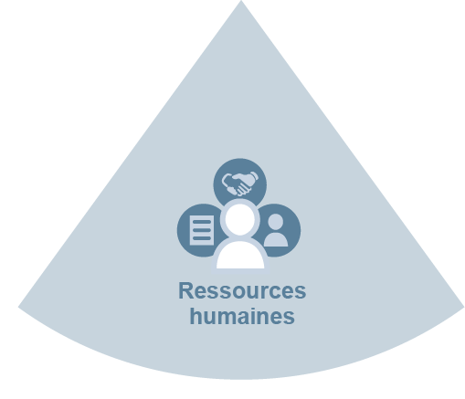
Une approche intégrée
Dépasser la notion d’espace en adoptant une vision intégrée de la modernisation du milieu de travail
Chaque facteur clé fait partie intégrante de la fonction les autres. Ils doivent se soutenir mutuellement et intégrer leurs stratégies de modernisation afin de doter les employés du GC des outils et des processus appropriés pour soutenir les changements fondamentaux dans notre façon de travailler.
Notes:
Stratégie 2 - Promouvoir une approche intégrée
Avec le Milieu de travail GC, nous dépassons la notion de locaux et adoptons une vision intégrée et globale de la modernisation du milieu de travail.
Qu’est-ce qu’un espace de travail moderne sans les bons outils et processus pour soutenir de nouvelles méthodes de travail?
Les facteurs clés d’un milieu de travail moderne–Technologies de l’information, Gestion de l’information, Ressources humaines (incluant la Santé et sécurité au travail), la sécurité et l’aménagement–doivent être alignés à la vision du milieu de travail de l’organisation.
Les stratégies de modernisation doivent être intégrées afin de doter les employés du GC des bons outils et processus pour soutenir les changements fondamentaux dans notre façon de travailler.
Afin d’appuyer les ministères qui sont prêt pour la modernisation, SPAC a développé le Guide de la transformation du Milieu de travail GC http://www.gcpedia.gc.ca/gcwiki/images/b/b5/Guide_de_transformation_du_milieu_de_travail_GC.pdf

Slide 7
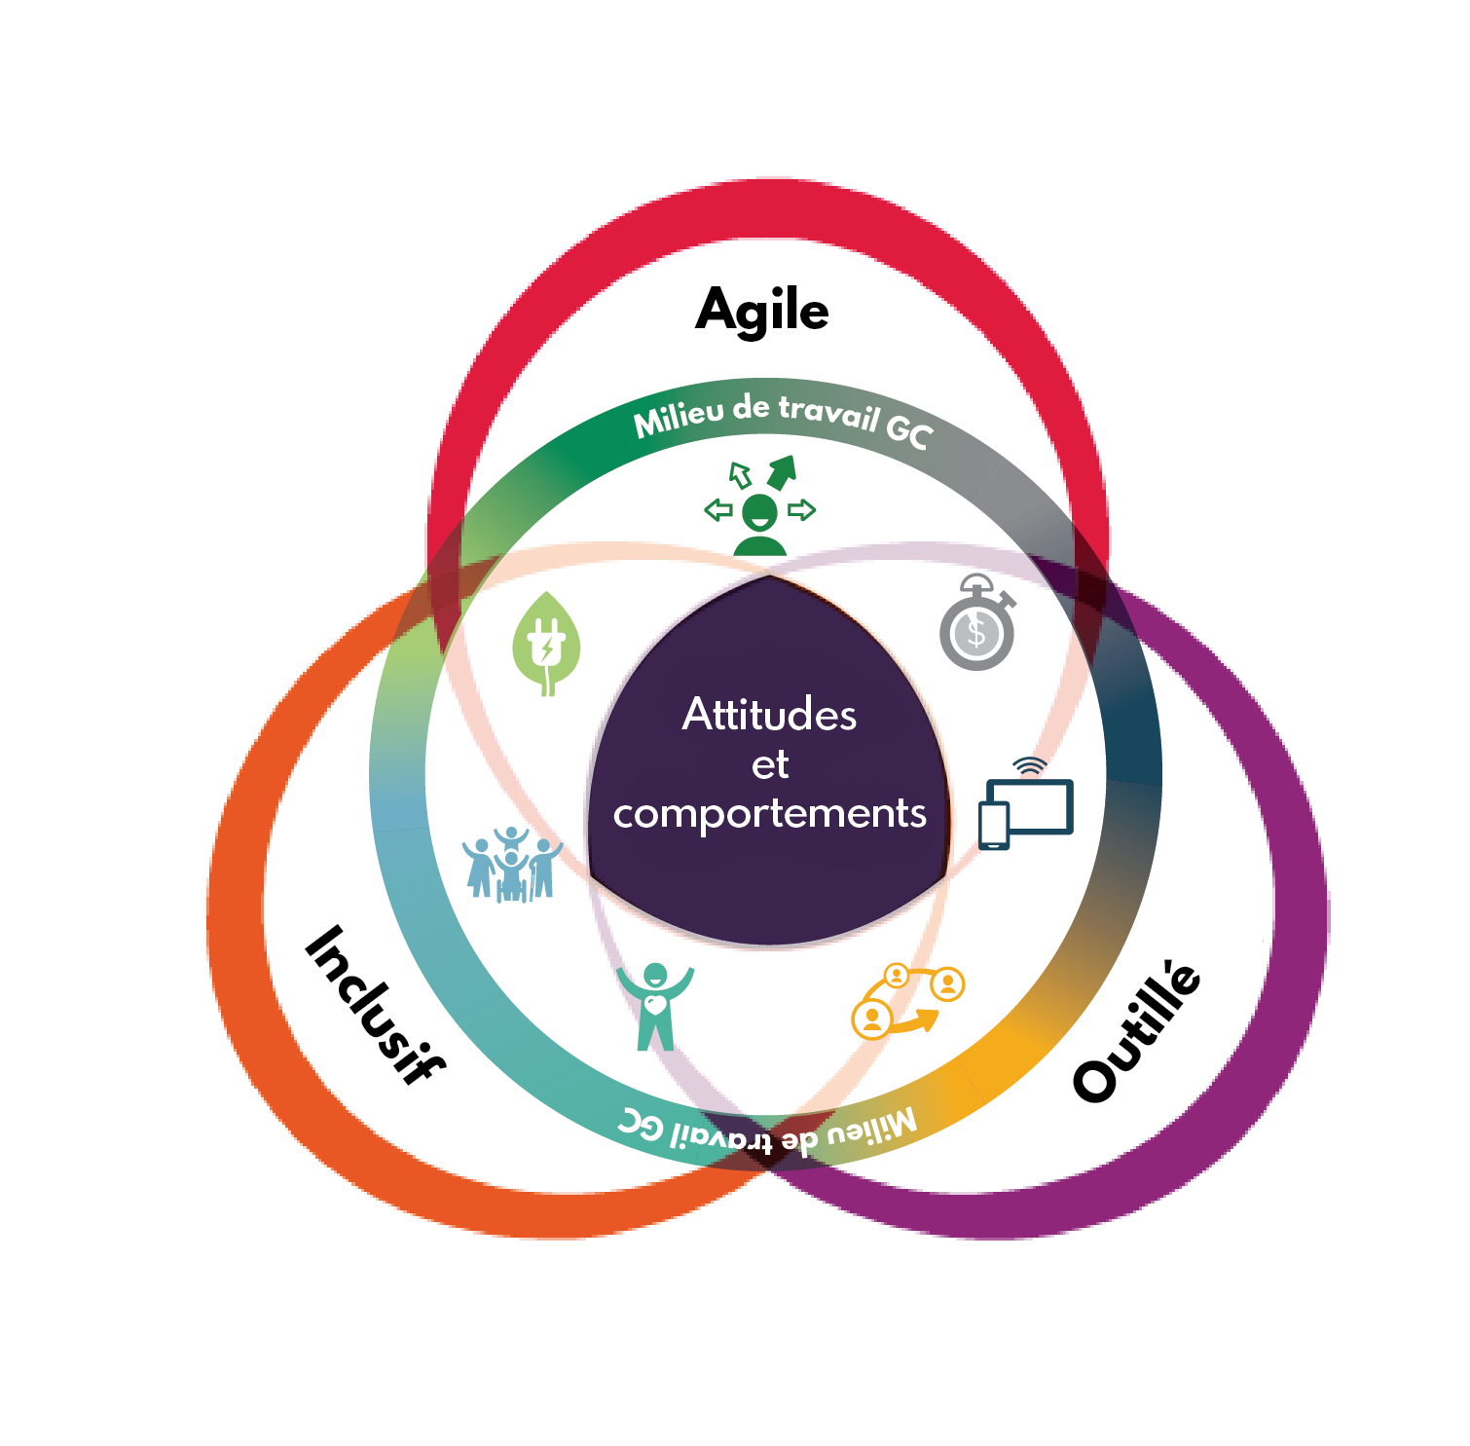
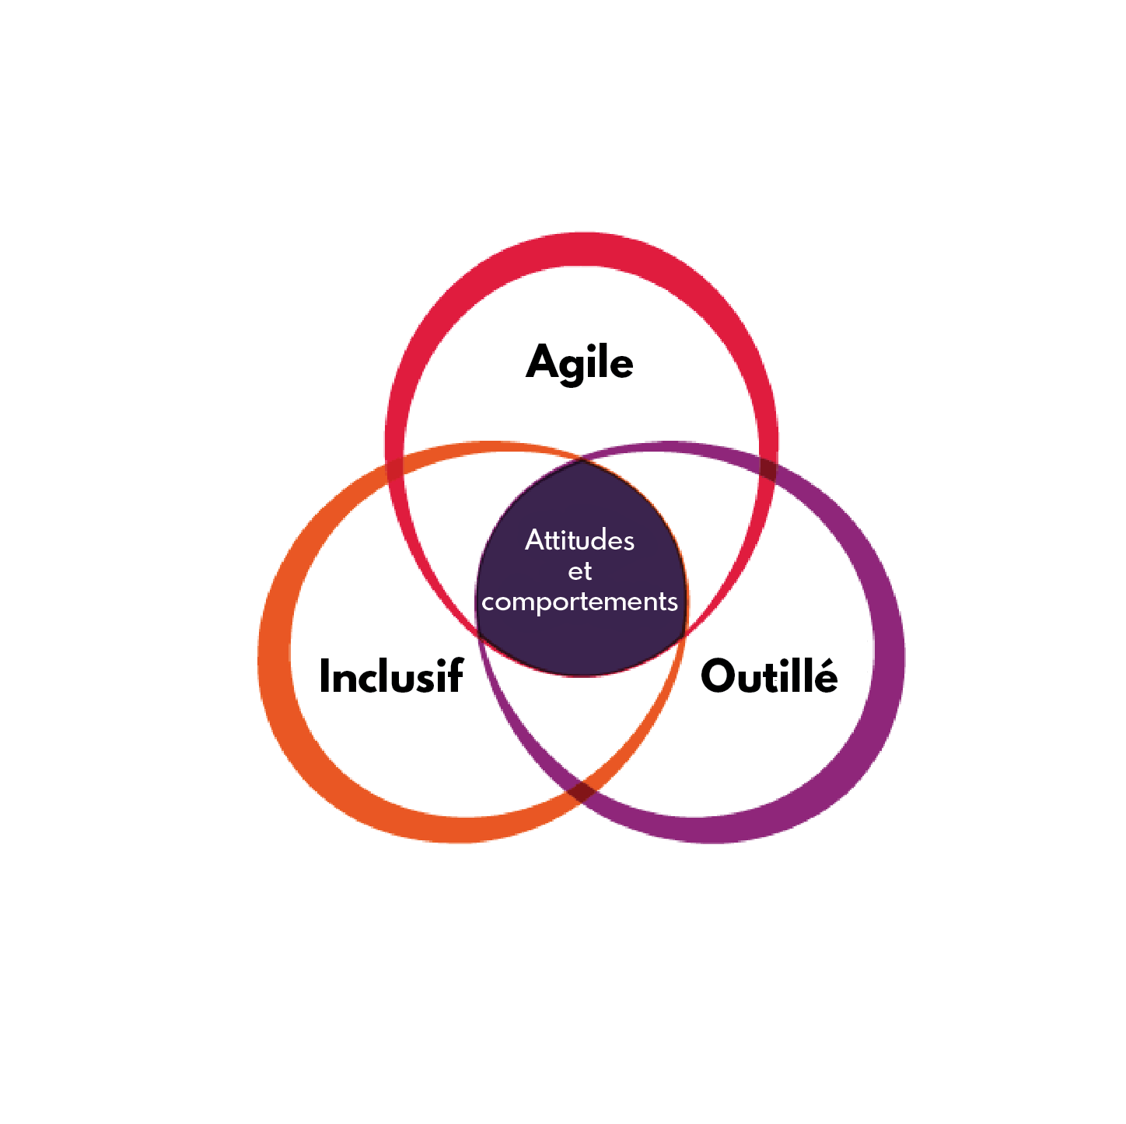
Milieu de travail GC et Au-delà de 2020 – une seule et même direction
La vision pour le milieu de travail va dans le même sens que la vision pour l’effectif.
Au-delà de 2020
Notes:
Le milieu de travail est un outil que les ministères peuvent utiliser pour appuyer le renouvellement de la fonction publique et pour adhérer à la vision de la fonction publique en ce qui concerne l’effectif.

Slide 8
Milieu de travail du passé
FAITS
Ensemble, les employés de Services publics et Approvisionnement Canada parcourent l’équivalent de presque 3 fois le tour de la Terre pour aller travailler au complexe de la Place du Portage chaque jour.
Fardeau d’entreposage des documents papier
Moyenne quotidienne du taux d’utilisation de Portage IV = 47 %
Illustration de Véronique Boton, SPAC.

Slide 9
Le Milieu de travail GC se veut au service du Canada moderne
NOTRE OBJECTIF
Faire preuve d’une plus grande souplesse quant aux lieux et aux modalités de travail proposés aux employés afin qu’ils soient le plus productif possible dans l’exécution des programmes et la prestation des services à l’intention des Canadiens et Canadiennes.
NOTRE PERSONNEL
Créer un milieu de travail moderne centré sur l’expérience de l’employé et la qualité du service.
NOTRE ENVIRONNEMENT
Réaménager les environnements de travail afin de promouvoir la collaboration, une utilisation intelligente de la technologie et une culture axée sur la santé et le bien-être.
Illustration de Véronique Boton, SPAC.

Slide 10
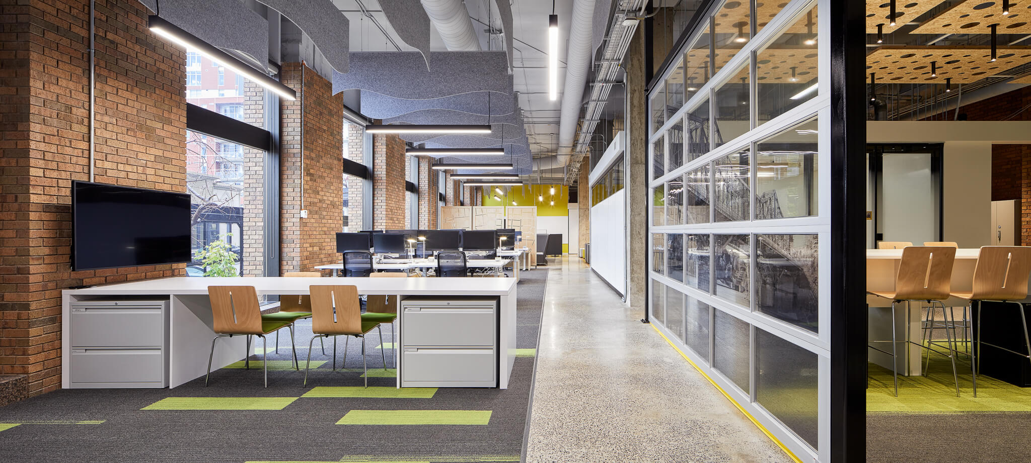
Le Milieu de travail GC répond aux besoins de notre fonction publique
Offre un milieu de travail souple et habilite les employés
Encourage la collaboration à tous les niveaux
Favorise la santé et le mieux-être des employés
Permet au GC d’attirer et de retenir les meilleurs talents
Optimise l’utilisation des édifices et leurs taux d’utilisation
Notes:
Les outils numériques et une culture de confiance offrent aux employés mobilité et flexibilité tout en leur permettent de travailler de manière plus productive.
Favorise la collaboration au sein des équipes, au sein du ministère, entre les ministères et plus encore.
La flexibilité permet l'intégration d’un équilibre travail-vie personnelle. Par exemple, il permet à nos employés de reprendre le temps de déplacement pour retourner chez eux en leur permettant de travailler où ils le souhaitent. La flexibilité et la conception centrée sur l'utilisateur permettent également aux employés de choisir comment et où travailler, non seulement en fonction de leur activité, de leurs tâches ou de leurs produits livrables, mais aussi en fonction de leur état mental au cours d'une journée donnée.
Nous permet d'attirer de nouveaux jeunes talents au fur et à mesure que les gens prennent leur retraite. Place le GC dans la course en tant qu'employeur de choix avec d'autres entreprises privées et innovatrices.
Optimise les propriétés/installations existantes et crée une meilleure efficacité opérationnelle ; économise de l'argent en réduisant les espaces de bureaux vides.

Slide 11
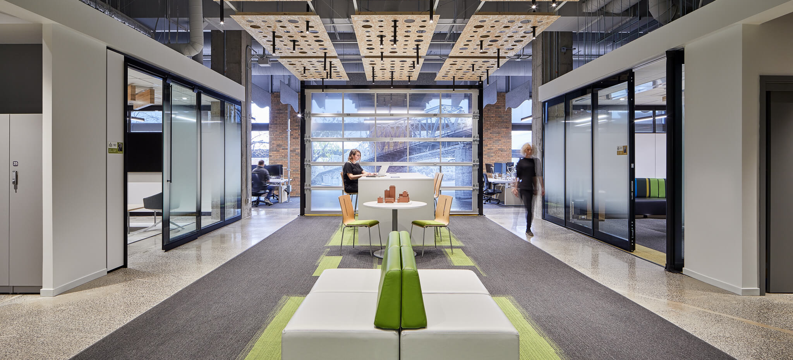
ACCÈS ÉGAL AUX ESPACES
CONÇU POUR LES ACTIVITÉS
TRAVAILLER N’IMPORTE OÙ, N’IMPORTE QUAND, AVEC N’IMPORTE QUI
OUTILLÉ & CONNECTÉ
INCLUSIF & ADAPTABLE

Slide 12
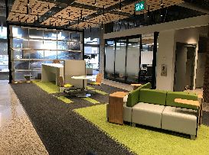
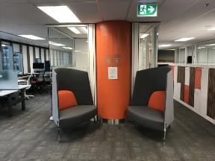
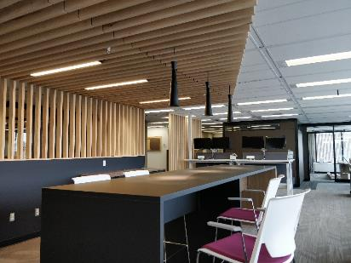
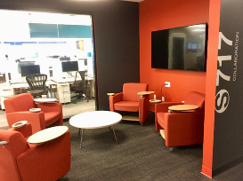
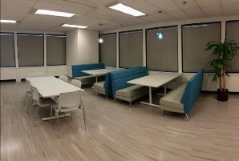
Le future, c’est maintenant
SPAC - Les Terrasses de la Chaudière (Gatineau)
Justice Canada – Tour St Andrews (Ottawa)
SPAC - PdP III – 9A1 (Gatineau)
GAGNANT
Best Offices Ottawa 2018
GAGNANT Corenet Global REmmy Award
2018
SPAC - Place Bonaventure (Montréal)
Agence du revenu du Canada –
Place de Ville (Ottawa)
Notes:
Nous faisons des expériences sur nous-mêmes pour être en mesure de faire preuve de leadership et de faire de nous des champions du Milieu de travail GC.
Habiliter les premiers utilisateurs dans l'ensemble du gouvernement du Canada - et donner aux ministères l'occasion d'avoir un aperçu des milieux de travail modernes.

Slide 13
Principaux facteurs clés de réussite du changement en milieu de travail
Mobiliser les employés au moyen d'activités, de consultations et de discussions significatives à tous les niveaux sur les questions les plus importantes.
Établir un leadership et une gouvernance pour élaborer et gérer votre stratégie en milieu de travail.
Définir clairement une vision pour le milieu de travail qui s'aligne sur la vision et les avantages pour l'organisation.
Donner aux gestionnaires et aux superviseurs les moyens d'appuyer leurs employés tout au long de la période de changement.
Faire preuve d'un leadership actif et visible (champions et ambassadeurs) à l'appui de la vision et des aspects du changement tout au long de l'initiative de modernisation.
Créer des occasions d’expérimenter le changement par le biais de projets pilotes et exploratoires, de démonstrations : le voir, c'est le croire; en faire l'expérience, c'est savoir.

Slide 14
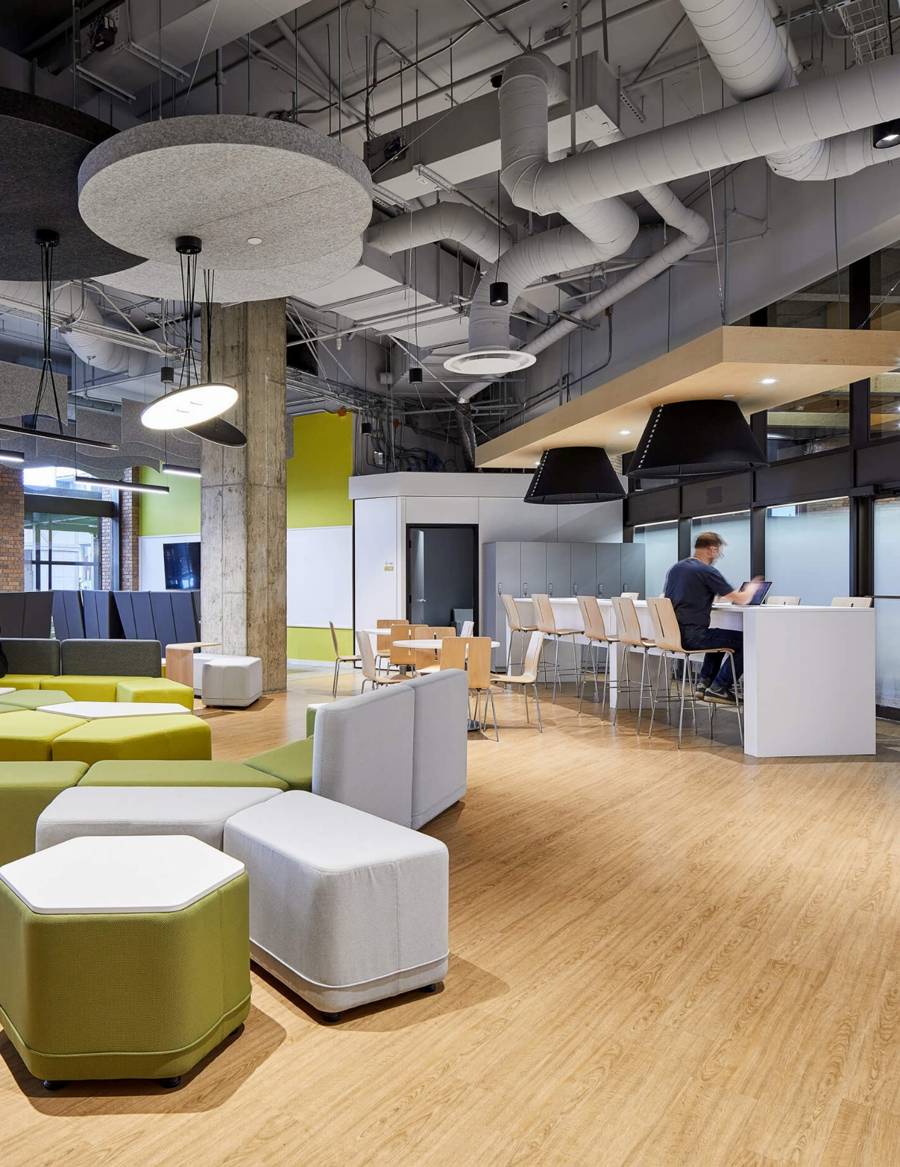
Merci!

